Slide 1
第8章：投影与识图
8.1 中心投影
WWW.PPT818.COM

Slide 2
教学目标
通过丰富的实例，认识生活中的投影现象，了解中心投影的概念，感受中心投影下的物体与其投影之间的关系。
通过操作、观察灯光下细竹签、平行四边形纸片的影子，抽象出点、线段、平行四边形的中心投影的规律，发展学生的空间观念和推理能力。
Notes:
2

Slide 3
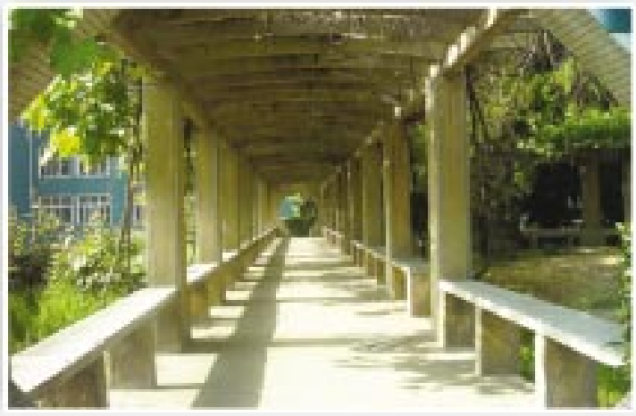
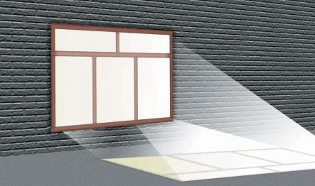
图片欣赏
影子随处可见，你能举出
生活中关于物体在光线的
照射下形成影子的一些生
活实例吗？

Slide 4
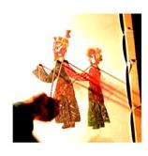
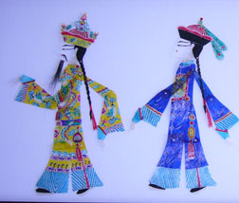
皮影
皮影戏是利用灯光的照射，把影子的影态反映在银幕（投影面）上的表演艺术．

Slide 5
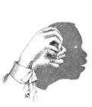
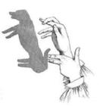
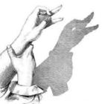
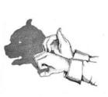
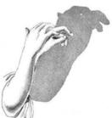
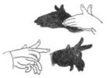
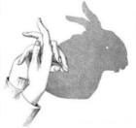
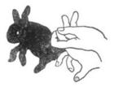
在灯光的照射下,做不同的手势
可以形成各种各样的手影
有趣的手影

Slide 6
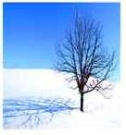
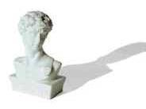
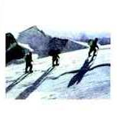
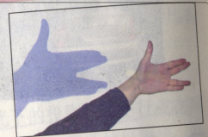
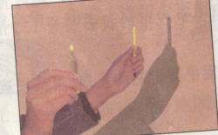
你知道物体与影子有什么关系吗？
影子与物体的形状有密切的关系．
Notes:
6

Slide 7
练 习
把下列物体与它们的投影用线连接起来：

Slide 8
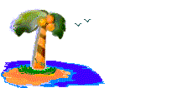
探究活动一
自主学习：结合教材了解投影、投影线、投影面、中心投影的定义
Notes:
8

Slide 9
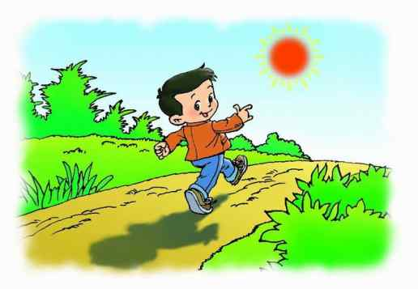
在光线的照射下，空间中的物体 落在平面内的影子能够反映出该物体的形状和大小，这种现象叫做投影现象。
投影
投影线
投影面
投影
Notes:
9

Slide 10
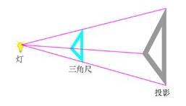
中心投影
由同一点（点光源）发出的光线形成的投影叫做中心投影．
点光源叫做投影中心。
例如：物体在灯泡发出的光照射下形成影子就是中心投影．

Slide 11
中心投影
取一根细竹签，在点光源下，把竹签的影子投在桌面上，改变竹签与光线的角度，观察影子的形状和大小有什么变化
O
O
O
A
A
B
B
B
A
A*(B*)
A*
B*
A*
B*
P

Slide 12
中心投影
O
O
O
A
A
B
B
B
A
A*(B*)
A*
B*
A*
B*
P
竹签平行
于投影面。
竹签倾斜
于投影面。
竹签垂直
于投影面。

Slide 13
中心投影

Slide 14
你有什么发现？
中心投影
纸片平行
于投影面。
纸片倾斜
于投影面。
纸片垂直
于投影面。

Slide 15
取一张平行四边形的纸片，放在点光源下，观察纸片的投影，并比较纸片的面积与投影面积的大小。
中心投影
D
D
D
C
A
C
A
A
B
B
C
B
D*
C*
D*
C*
D*(C*)
A*
B*
A*
B*
A*(B*)
纸片平行
于投影面。
纸片倾斜
于投影面。
纸片垂直
于投影面。

Slide 16
总结规律
中心投影
一条线段（或平面图形）上的点在投影面上的投影，也在这条线段（或平面图形）的投影上。
PPT模板：www.1ppt.com/moban/ PPT素材：www.1ppt.com/sucai/
PPT背景：www.1ppt.com/beijing/ PPT图表：www.1ppt.com/tubiao/
PPT下载：www.1ppt.com/xiazai/ PPT教程： www.1ppt.com/powerpoint/
资料下载：www.1ppt.com/ziliao/ 范文下载：www.1ppt.com/fanwen/
试卷下载：www.1ppt.com/shiti/ 教案下载：www.1ppt.com/jiaoan/
PPT论坛：www.1ppt.cn PPT课件：www.1ppt.com/kejian/
语文课件：www.1ppt.com/kejian/yuwen/ 数学课件：www.1ppt.com/kejian/shuxue/
英语课件：www.1ppt.com/kejian/yingyu/ 美术课件：www.1ppt.com/kejian/meishu/
科学课件：www.1ppt.com/kejian/kexue/ 物理课件：www.1ppt.com/kejian/wuli/
化学课件：www.1ppt.com/kejian/huaxue/ 生物课件：www.1ppt.com/kejian/shengwu/
地理课件：www.1ppt.com/kejian/dili/ 历史课件：www.1ppt.com/kejian/lishi/
O
O
O
A
A
B
B
B
A
总结规律
A*(B*)
P
A*
B*
A*
B*
D
D
D
C
A
C
A
A
B
B
C
B
D*
C*
D*
C*
D*(C*)
A*
A*
B*
B*
A*(B*)

Slide 17
中心投影
总结性质
当一个平面图形平行于投影面时，它在投影面上的投影是与它相似的平面图形，相似比等于投影中心到平面图形的距离与投影中心到投影面的距离之比，此时投影的面积大于平面图形的面积；
D
D
D
C
A
C
A
A
B
B
C
B
D*
C*
D*
C*
D*(C*)
A*
A*
B*
B*
A*(B*)

Slide 18
总结性质
中心投影
当一个平面图形平行于投影面时，它在投影面上的投影是与它相似的平面图形，相似比等于投影中心到平面图形的距离与投影中心到投影面的距离之比，此时投影的面积大于平面图形的面积；
当一个平面图形倾斜于投影面时，投影的形状和大小会发生变化，可能是与它不相似的平面图形，它的面积可能大于平面图形的面积，也可能等于或小于平面图形的面积。
当一个平面图形垂直于投影面时，其投影是一条线段。

Slide 19
互动探究
中心投影
相交线的中心投影还是相交线吗？平行线的中心投影还是平行线吗？相等线段的中心投影仍然相等吗？举例说明
D
D
D
C
A
C
A
A
B
B
C
B
D*
C*
D*
C*
D*(C*)
A*
A*
B*
B*
A*(B*)

Slide 20
典例引路
例1 确定下图路灯灯泡的位置.
解:过一根木杆的顶端及其影子顶端作一条直线;
再过另一根木杆的顶端及其影子顶端作一条直线;
与同伴进行交流一下，你准备如何确定灯泡的位置.
两直线相交于点O.点O就是路灯灯泡所在的位置.

Slide 21
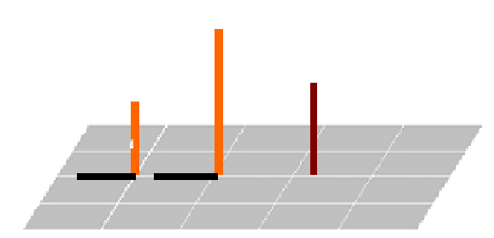
例2: 同一时刻，两根木棒的影子如图，请画出图中另一根木棒的影子。
典例引路

Slide 22
随堂练习
1、如图，晚上小亮在灯下行走，在小亮由A走到B这一过程中，他在地面上的影子（ ）
C、
A、逐渐变短
B、逐渐变长
C、先变短后变长
D、先变长后变短
A
B
2、同一灯光下两个物体的影子可以是（ ）
A、同一方向 B、不同方向
C、相反方向 D、以上都是可能

Slide 23
反思提升
投影 投影线 投影面
中心投影：灯泡和蜡烛发出的光线可以看成时从一个点发出的，像这样的光线所形成的投影叫中心投影。灯泡和蜡烛叫点光源。
中心投影的性质

